Slide 1

Architectures Applicatives
Bassem RAIS
Mathieu Melet
2017 - 2018

Slide 2
Définition
Une architecture d'applications décrit le comportement des applications
gérer la manière dont plusieurs applications sont susceptibles de fonctionner ensemble
L'architecture des applications est spécifiée sur la base des besoins métier et fonctionnels

Slide 3
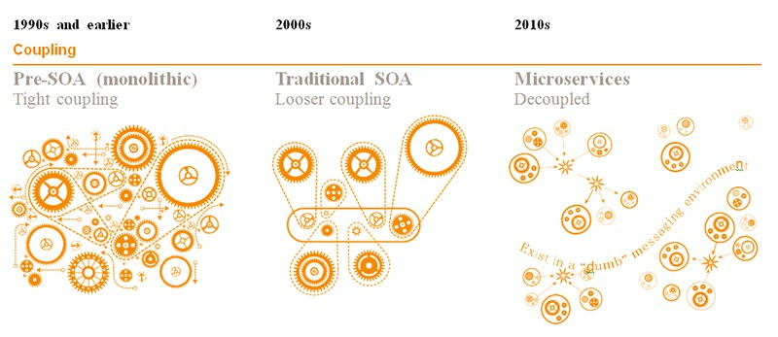
Architectures applicatives

Slide 4

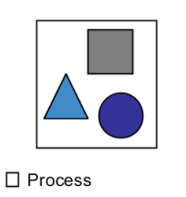
Architecture monolithique
Modèle unifié traditionnel
Conçu pour être autonome
Composants interdépendants
Plus performant sur des petits projets
Notes:
Une architecture monolithique est le modèle unifié traditionnel, composé en une seule pièce pour la conception d'un logiciel. Le logiciel monolithique est conçu pour être autonome, les composants du programme sont interconnectés et interdépendants. C’est une architecture étroitement couplée, chaque composant et ses composants associés doivent être présents pour que le code soit exécuté ou compilé.

Slide 5
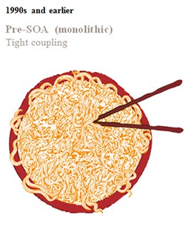
Inconvénients
Une seule technologie
Composants / équipes dépendant les uns des autres
Evolution difficile
Notes:
Les applications monolithiques sont réalisées dans une seule technologie alors qu’il est intéressant d’exploiter les capacités de différents langages pour des buts spécifiques. Cela a pour effet pervers de rendre une application dépendante à une technologie et à ses compatibilités. Une modification apportée au sein d’un élément peut créer des changements imprévus au sein d’autres éléments. De plus, si n'importe quel composant de programme doit être mis à jour, l'application entière doit être réécrite, alors que dans une application modulaire, n'importe quel module séparé (tel qu'un microservice) peut être changé sans affecter d'autres parties du programme.

Slide 6
Avantages
Facile a déployer
Efficience a petite échelle
Latence applicative
Notes:
Cependant, dans de nombreux cas d'utilisation, les architectures monolithiques présentent des avantages non négligeables et durables que nous ne pouvons pas simplement négliger parce qu'elles n'adhèrent pas à un modèle moderne. Les architectures microservices peuvent introduire une complexité significative qui n'est pas toujours nécessaire.
Les programmes monolithiques ont généralement un meilleur débit et de meilleures performances pour les applications qui ne sont pas destinées à devenir trop grandes car ils n’ont pas à envoyer plusieurs appels d’API à plusieurs microservices différents

Slide 7
SOA (Service Oriented Architecture)
Architecture Orientée Service
Implémentation / Exécution de fonctionnalités métier et non métier
SOA fournit l’agilité d’entreprise
Notes:
SOA (Service Oriented Architecture) pour Architecture Orientée Service est apparue dans les années 2003/2004. C’est une architecture logicielle qui s’appuie sur différents services simples. Elle permet de subdiviser une fonctionnalité en un ensemble de fonctions concrètes et basiques, nommé service. Cette architecture est plus qu’une nouvelle technologie car elle intègre plusieurs pratiques dans un cadre structuré.
Les architecture orienté services permettent de mettre en œuvre, d’implémenter et d’exécuter des fonctionnalités métier et non métier.
On dit souvent que "SOA fournit l'agilité d'entreprise", il n’y a pas de remise en cause de l’existant lors d’évolutions technologiques. Les entreprises devant s’adapter en permanence et être de plus en plus réactives, SOA permet de développer de nouvelles fonctions rapidement et de répondre aux besoins changeants de l’entreprise et des clients. C’est l’activité qui doit piloter la technologie et non l’inverse.

Slide 8
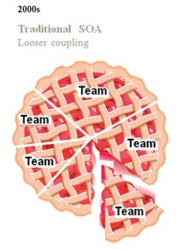
Avantages
Couplage faible
Flexibilité
Test et débogage facilité
Evolutivité
Réutilisation des composants
Notes:
Couplage faible entre les services, l’indépendance par rapport aux aspects technologiques et la mise à l’échelle. La propriété de couplage faible implique qu’un service n’appelle pas directement un autre service.
Flexibilité : SOA vous donne la possibilité d'écrire divers composants de votre architecture dans la langue et la plate-forme de votre choix. Cela signifie que vous pouvez écrire le côté client dans un langage plus dynamique et productif comme Python / Ruby / Javascript et écrire les composants critiques dans les langages de bas niveau comme Java ou C.
Test et débogage plus faciles : en isolant vos composants dans différents services, il est facile de les tester et de les déboguer individuellement. De nombreuses organisations ont des équipes distinctes pour développer, tester et entretenir ces composants.
Evolutivité : Cela va de pair avec la flexibilité. Le fait de disposer de composants séparés simplifie considérablement l'évolution de votre architecture. Vous pouvez également mettre à l'échelle un composant particulier et le tester de manière isolée, sans affecter les autres.
Réutilisation : Puisque divers composants sont construits séparément, il devient beaucoup plus facile de les réutiliser plus tard.

Slide 9
Inconvénients
Gourmand en ressources
Difficile de gérer les priorités
Performances faibles pour les traitements simples
Tous les services communique via l’ESB, si l’un des services ralentit, il peut affecter les autres services
Notes:
Difficulté d’effectuer la gestion des priorités et avec des performances faibles : les SOA ont une performance réduite pour les traitements simples, car ils sont constitués de couches métier supplémentaire.

Slide 10
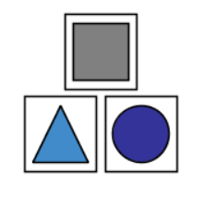
Microservices
Une évolution des SOA ?
Concentré sur une seule fonctionnalité
Déploiements individuels des microservices
Constitution d’un ou plusieurs processus

Slide 11
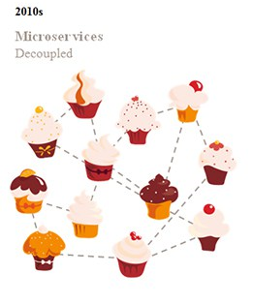
Avantages
Hétérogénéité technologique
Haute disponibilité
Maintenabilité
Résilience
Testabilité
Reduction taille des équipes

Slide 12
Inconvénients
Plus le nombre de services augmente plus il est difficile à gérer
Mécanisme de communication
Consommation de mémoire accru
Attention aux doubles emplois

Slide 13
SOA vs Microservices
SOA | Microservices
Un changement significatif nécessite de modifier le monolithe | Un changement significatif consiste à créer un nouveau service
Axé sur la réutilisation des fonctionnalités métier. Encourage le partage de composants | Essaient de minimiser le partage des composants à travers un "contexte délimité".
Pour la communication, il utilise Enterprise Service Bus (ESB). | Pour la communication utilise des systèmes de messagerie moins élaborés et simples.
Prend en charge plusieurs protocoles de message. | Utilise des protocoles légers tels que HTTP, REST ou Thrift API
Type de message : synchrone : attente de connexion. | Type de message : asynchrone publish and subscribe
Les services SOA partagent le stockage de données. | Chaque microservice peut avoir un stockage de données indépendant.
Chaque équipe de développement doit connaître le mécanisme de communication commun. | Chaque équipe est presque totalement indépendante
Notes:
Communication SOA: Comme chaque service communique via l'ESB, si l'un des services ralentit, il risque d'encombrer l'ESB avec des demandes pour ce service.
Communication MSA: Si un microservice a une erreur de mémoire, seul ce microservice sera affecté. Tous les autres microservices continueront à traiter les demandes régulièrement.
Protocole de message: SOA Recommandé si vous voulez intégrer plusieurs systèmes utilisant des protocoles différents dans un environnement hétérogène.
Protocole de message: MSA Recommandé si tous vos services sont accessibles via le même protocole d'accès à distance.

Slide 14
Conclusion
Le choix de l’architecture dépend principalement du but et de la taille de l'application que vous construisez.
SOA est mieux adapté aux environnements d'applications d'entreprise complexes et de grande taille qui nécessitent une intégration avec de nombreuses autres applications.
Microservices les microservices conviennent mieux aux systèmes Web plus petits et bien cloisonnés. De plus, si vous développez une application mobile ou Web, les microservices vous confèrent un plus grand contrôle en tant que développeur.

